Slide 1
Автоматизированная система управления транспортировками и отслеживания статусов выполнения заказов

Slide 2

Автоматизация бизнес-процессов повышает эффективность бизнеса
Полная прозрачность для всех участников процесса
Автоматизированный контроль исполнения
Актуальная и точная информация в режиме реального времени
Эффективное взаимодействие с подрядчиками и заказчиками
Быстрый доступ к информации
Разрешение картинки недостаточно, чтобы определить, чем занимаются изображенные на ней люди. Часть данных отсутствует, а часть представлена лишь частично.

Slide 3
Цели создания системы
Основные преимущества для клиентов и компании
Отслеживание статуса складской обработки заявки в режиме реального времени в едином источнике для клиентов и торговых представителей
Контроль транспортировки. Информация о плановом и фактическом времени прохождения транспортных узлов, информация о задержках/ расхождениях в транспортируемых накладных
Оптимизация плановых и дополнительных маршрутов, корректировка расписаний, согласование заказов на перевозку on-line
Контроль и данные для аналитики по соблюдению расписаний для корректировки маршрутов

Slide 4
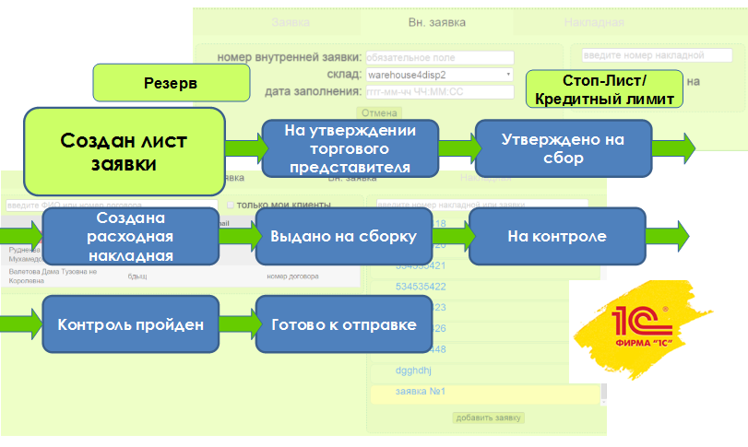
Отображение статусов складской обработки (интеграция с ERP-системами)

Slide 5
Формирование отправок по направлениям и оптимизация маршрутов
Данные о грузах
Согласование заказа с перевозчиком
Управление перевозкой
Согласование и утверждение счетов
Начало цикла
Конец цикла
Поступление заявок в сторонних системах
(1С,SAP, и др.) или ввод вручную
Печать документов для взаиморасчетов со сторонними перевозчиками
Документы перевозки
(транспортная накладная,
маршрутный лист и др.)
Уведомления о
состоянии груза и статусе перевозки
Скорректированное расписание на основе фактических заказов
Информация
о плановом объеме
и расписаниях

Slide 6
Формирование заявок по направлениям и выбор маршрутов (расписание)
Распределение заказов по плановым маршрутам ,при необходимости изменение планового расписания
Сравнение и анализ плановых и фактических объемов по каждому направлению
Отчет по
направлениям
расписание
Общая информация
о плановом объеме
и расписании

Slide 7
Процесс планирования перевозки грузов
(оптимизационный модуль)
Dd-ttmin<now+Δ
Группа А
Отсутствие утвержденных заказов
Отсутствие предложений
Формирование заявок на несколько ТС
Dd-tt<Pl+Δ
Процесс аукциона среди ТЭК на маршруте
end
Данные группируются по: -дате доставки
-направлению
-приоритету
-складу
Нет вариантов
start
Dd-tt<Pl+Δ
Группа В
отказ
Выбор маршрутов из дополнительных расписаний
Оптимизация по стоимости
Заявка перевозчику
Формирование перевозочных документов
Dd-tt>now+Δ
Dd-tt>Pl+Δ
M≈Plm±α
Отказ
Группа С
нет
M<>Plm±α
M>Plm±α
Проверка возможности переноса лишнего груза на следующий плановый выезд
Уведомление перевозчика
да
Данные о клиентских заявках
• ID заявки
• ID клиента
• адрес доставки
• адрес склада
• плановое время доставки
• масса, объем, количество коробок
• торговый представитель
• приоритет
• Reference fields
• условие доставки (тип ТС и т.п.)
Dd- плановое время доставки
Ttmin -Минимальное транзитное время
Tt-Транзитное время плановой машины
Pl-Дата отправки плановой машины
Δ-Время обработки заявки перевозчиком
now-Нынешняя дата
Plm-грузоподъемность машины
±α-Погрешность массы груза на грузоподъемность ТС
Отказ от планового маршрута
M<Plm±α
Добавление заказов в текущую плановую перевозку
Заявка перевозчику на изменение типа ТС

Slide 8
Управление перевозкой
(track&trace)
События с грузом
События в ходе перевозки
Статусы транспортировки: время убытия, транзитное время, время прибытия, соблюдение расписаний
Статусы обработки и контроля груза
Уведомления о
состоянии груза
Отчет о выполнении
расписания

Slide 9
Пример процесса формирования перевозочных документов и отображения статуса обработки в Системе
Печать перевозочных документов на складе отправления
A-B
Печать перевозочных документов для маршрутов А-В и А-С в пункте отправления. Печать документов в промежуточных пунктах для маршрутов В-С при догрузке.
А-В-С
принял
Подпись документов.
По прибытии в каждый пункт диспетчер ставит: фактическое время прибытия и убытия, в случае расхождения данных по накладным, диспетчер в статусе заказа проставляет необходимую информацию
Печать маршрутного листа
Передача
заказа
При передаче заказа клиенту передается пакет документов
Печать маршрутного листа А-В в точке отправления и маршрутного листа в промежуточной точке для В-С.
А-В-С- разные
перевозчики
В случае брака, отсутствия заказа (или его части), или пересортицы
Оформление возврата
отказал
В случае, если первый перевозчик везет груз до точки D, в точке отправки печатаются 2 маршрутных листа (А-В и А-D ), для второго перевозчика в точке В печатается маршрутный лист B-C.
Данные по оформлению и сборке заявок производится во внешних системах (ERP), Система показывает только статусы складской обработки, полученные из систем заказчика, например:
«Стоп-лист»
«Кредитный лимит»
«Создана расходная накладная»
«Выдана на сборку»
«На контроле»
«Упаковано»
«Готова к отправке»

Slide 10
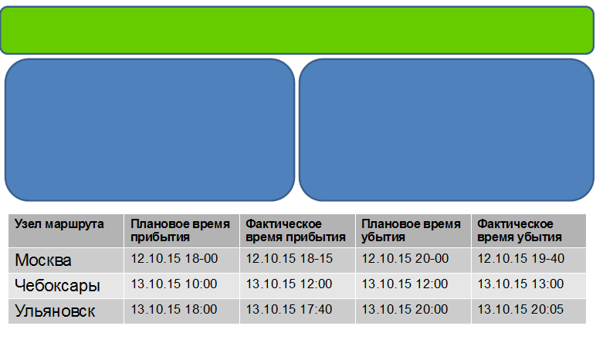
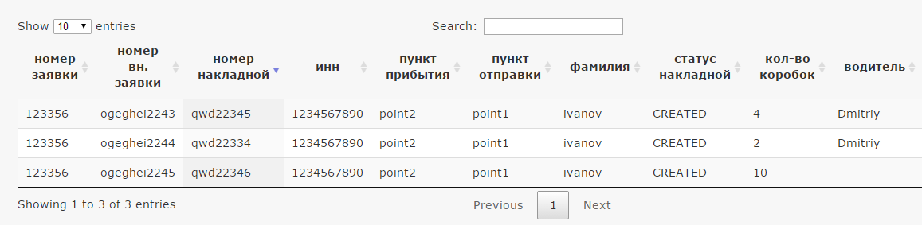
Отслеживание перевозки и статусов выполнения заказа
Online отслеживание перемещения накладной по маршруту
Статус отгрузки со склада:
Время фактического убытия ТС
Колличество паллет
Статус транзита в каждом транспортном узле:
Время фактического прибытия и убытия ТС
Фиксация “ошибок” входящих документов

Slide 11
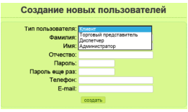
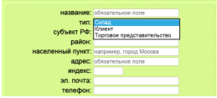

Администрирование НСИ и Мастер-данных
Справочник пользователей
Справочник подразделений
Справочник маршрутов

